Slide 1
Unser KREUZ mit der Düngeverordnung Auf dem Weg nach guten Lösungen

Slide 2
Die Ausgangssituation in Deutschland Ammoniakemissionen nach Verursacher
kt/a
800
700
Reduktion ca. 220.000 to NH3 / Jahr
NERC 2020
-5%
600
500
NERC 2030
400
-29%
andere Sektoren Mineraldünger Energiepflanzen Weidegang andere Tiere Geflügel Schweine
300
200
100
0
Rinder
Quelle: Prof Wulf et al. 2017

Slide 4
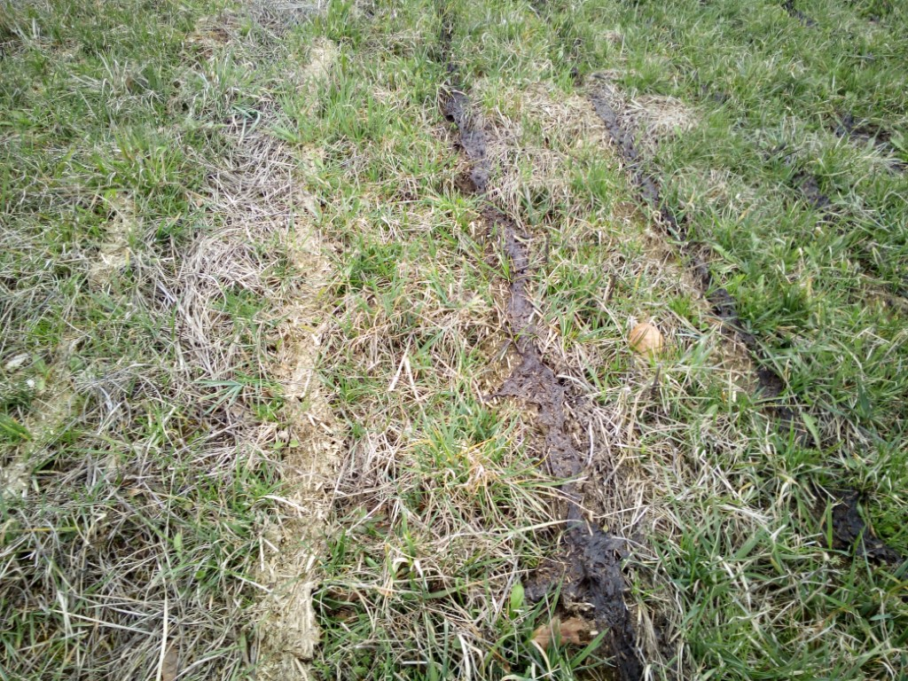
Such den Fehler

Slide 5
links Okt 2018 – rechts 26.02.2019 – Bild aufgenommen 12.03.2019

Slide 6
Auf Grünland 26.02.2019

Slide 7
27.02.2019

Slide 8
So geht’s dann nicht mehr weiter

Slide 9
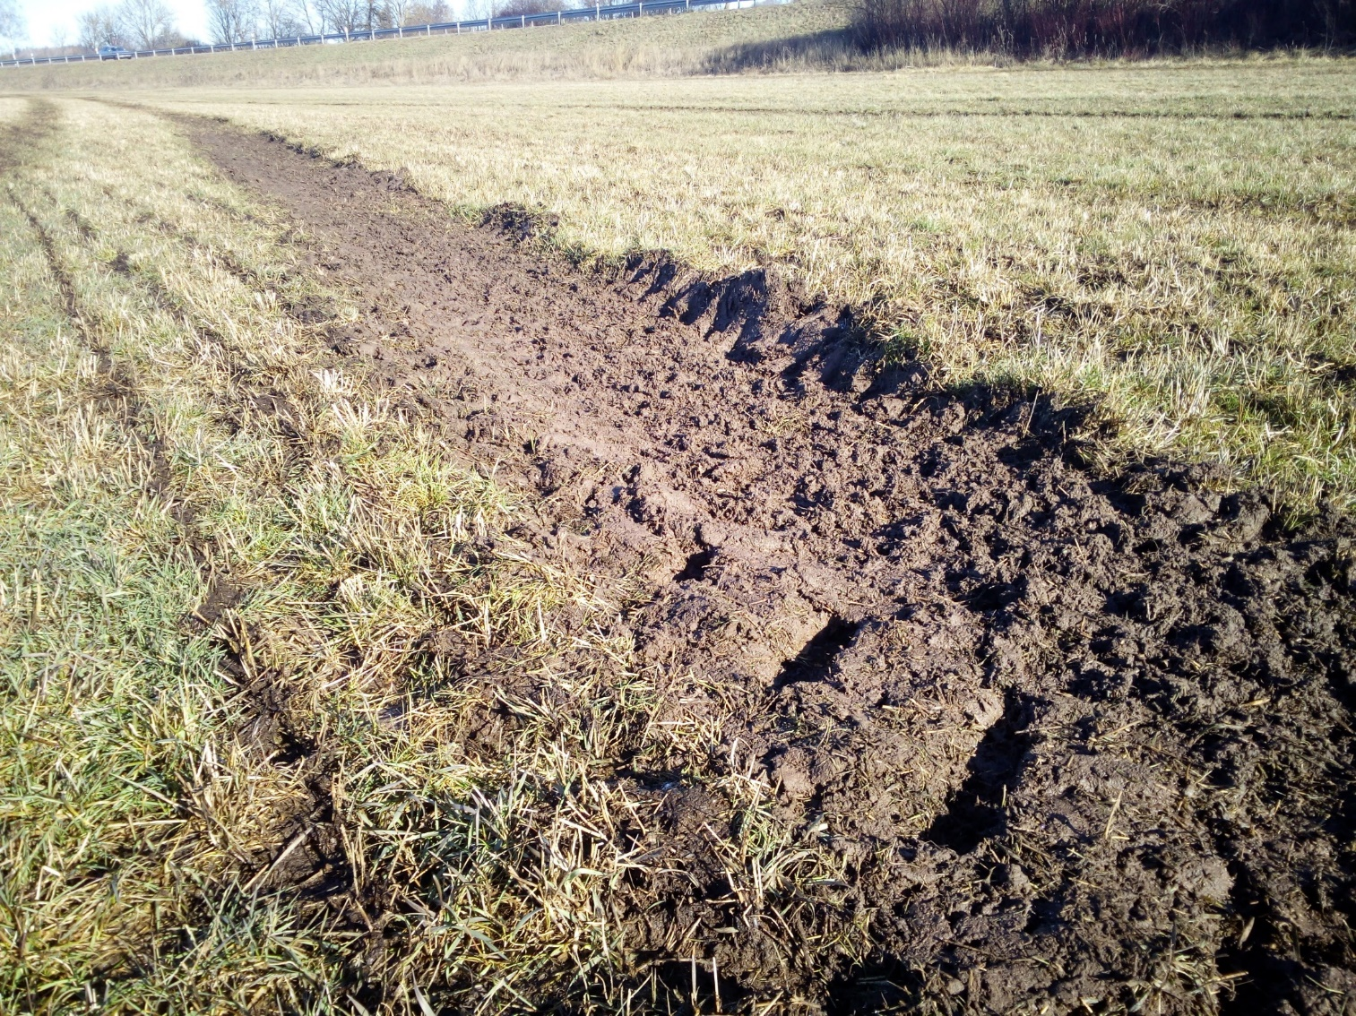
Anwendungsfehler oder einfach die Folgen?
Ackerland 26.02.2019
Grünland 15.02.2019

Slide 10
Der Tag nach der Ausbringung – 18m³ Fass

Slide 11
Moderne Ausbringtechnik und Ihre Verteilgenauigkeit

Slide 12
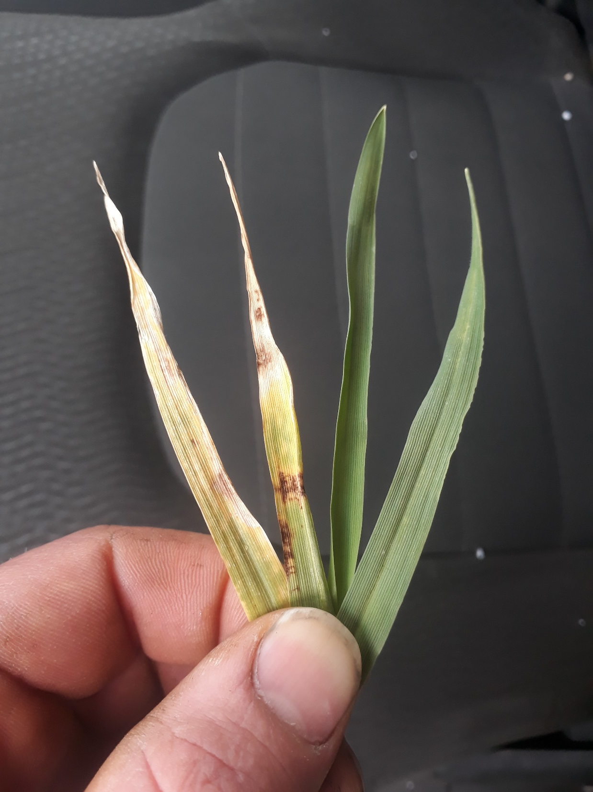
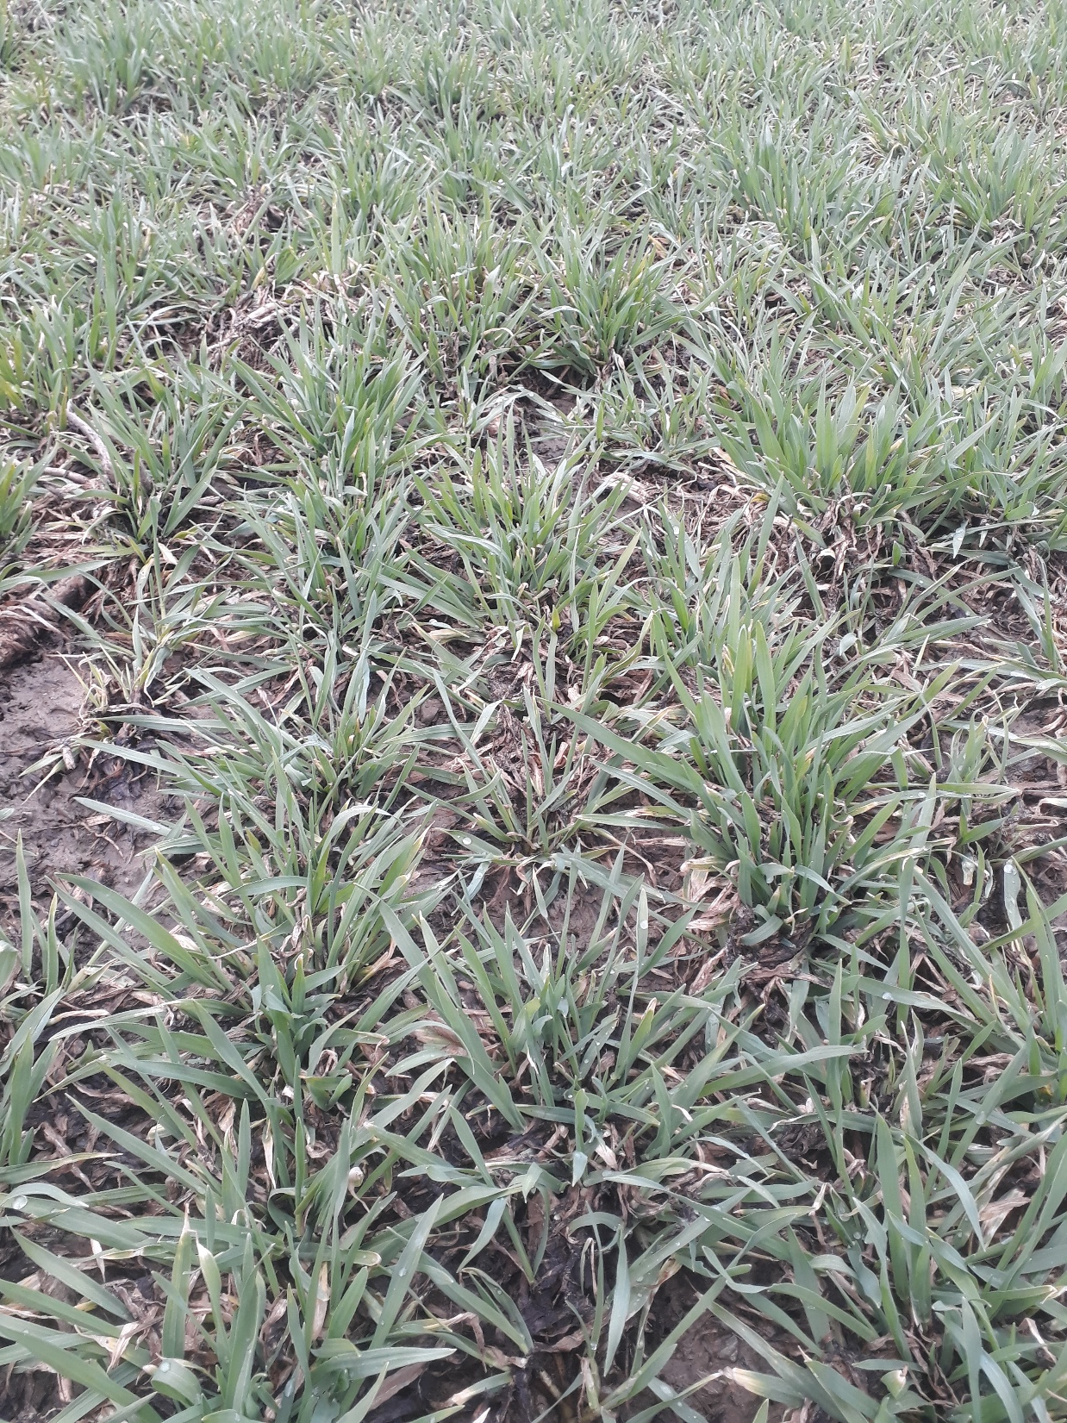
Breitverteiler im Getreide (Feb 2019)
Schleppschuh im Getreide (Feb 2019)

Slide 14
Technik soll es lösen

Slide 15
Düngeverordnung
§ 6 Zusätzliche Vorgaben für die Anwendung von bestimmten Düngemitteln
(1) Wer organische, organisch-mineralische Düngemittel, einschließlich Wirtschaftsdünger, jeweils mit
wesentlichem Gehalt an verfügbarem Stickstoff oder Ammoniumstickstoff auf unbestelltes Ackerland
aufbringt, hat diese unverzüglich, jedoch spätestens innerhalb von vier Stunden nach Beginn des Aufbringens
einzuarbeiten. Satz 1 gilt nicht für
1. Festmist von Huftieren oder Klauentieren,
2. Kompost sowie
3. organische oder organisch-mineralische Düngemittel mit einem festgestellten Gehalt an Trockenmasse von
weniger als zwei vom Hundert.
Die Einarbeitungsfrist nach Satz 1 darf nur überschritten werden, wenn sie wegen Nichtbefahrbarkeit des Bodens
infolge nicht vorhersehbarer Witterungsereignisse, die nach dem Aufbringen eingetreten sind, nicht eingehalten
werden kann. Im Falle des Satzes 3 muss die Einarbeitung unverzüglich erfolgen, nachdem die Befahrbarkeit des
Bodens wieder gegeben ist.
(2) Harnstoff als Düngemittel darf ab dem 1. Februar 2020 nur noch aufgebracht werden, soweit ihm ein
Ureasehemmstoff zugegeben ist oder unverzüglich, jedoch spätestens innerhalb von vier Stunden nach der
Aufbringung eingearbeitet wird.
(3) Flüssige organische und flüssige organisch-mineralische Düngemittel, einschließlich flüssiger
Wirtschaftsdünger, mit wesentlichem Gehalt an verfügbarem Stickstoff oder Ammoniumstickstoff dürfen im
Falle von bestelltem Ackerland ab dem 1. Februar 2020 nur noch streifenförmig auf den Boden aufgebracht
oder direkt in den Boden eingebracht werden. Im Falle von Grünland, Dauergrünland oder mehrschnittigem
Feldfutterbau gelten die Vorgaben nach Satz 1 ab dem 1. Februar 2025. Die nach Landesrecht zuständige
Stelle kann abweichend von den Sätzen 1 und 2 genehmigen, dass die in Satz 1 genannten Stoffe mittels
anderer Verfahren aufgebracht werden dürfen, soweit diese anderen Verfahren zu vergleichbar geringen
Ammoniakemissionen wie die in Satz 1 genannten Verfahren führen. Die nach Landesrecht zuständige Stelle
kann ferner Ausnahmen von den Vorgaben der Sätze 1 und 2 genehmigen, soweit deren Einhaltung und
eine Aufbringung mittels anderer Verfahren im Sinne des Satzes 3 auf Grund der naturräumlichen oder
agrarstrukturellen Besonderheiten des Betriebes unmöglich oder unzumutbar sind.

Slide 16
DüV §6 Abs3
ZITAT: „Die nach Landesrecht zuständige Stelle kann abweichend von den Sätzen 1 und 2 genehmigen, dass die in Satz 1 genannten Stoffe mittels
anderer Verfahren aufgebracht werden dürfen, soweit diese anderen Verfahren zu vergleichbar geringen Ammoniakemissionen wie die in Satz 1 genannten Verfahren führen.“

Slide 17
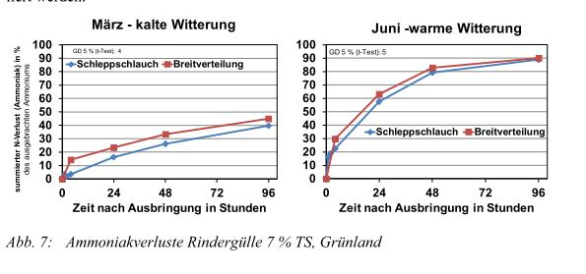
Reduktion durch niedere Temperaturen

Slide 18
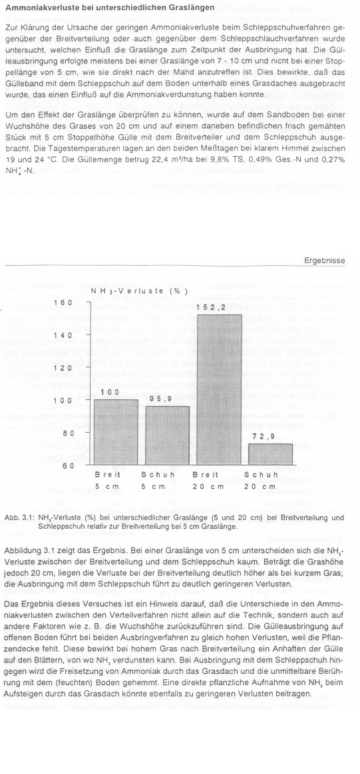
-4%
Graslänge 5 cm - Emission

Slide 19
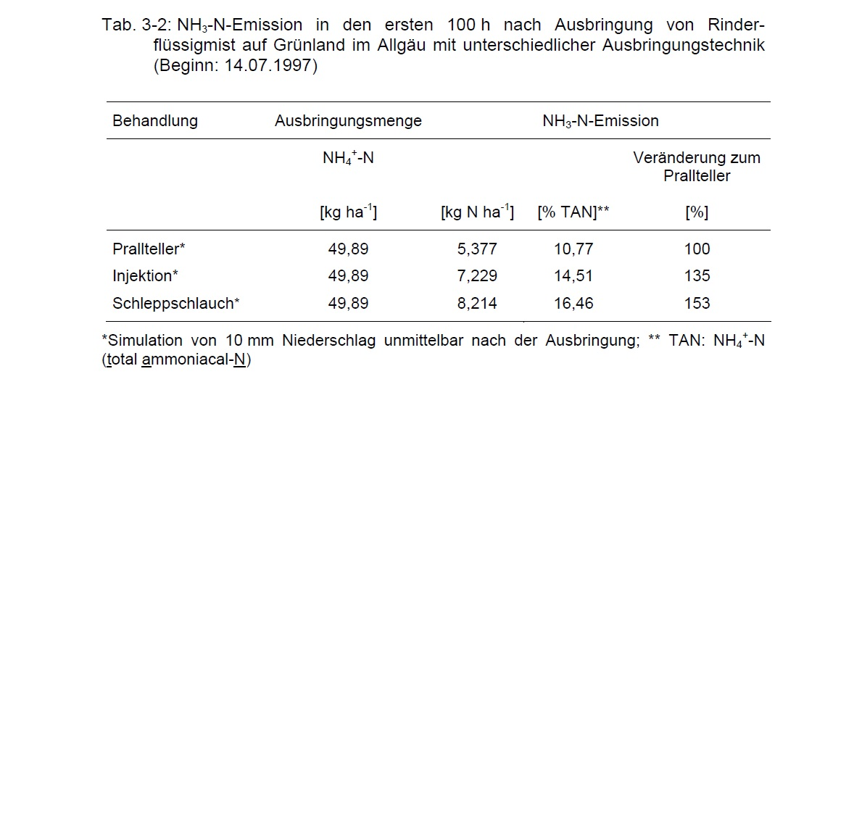
Nachausgasung NH₃

Slide 20
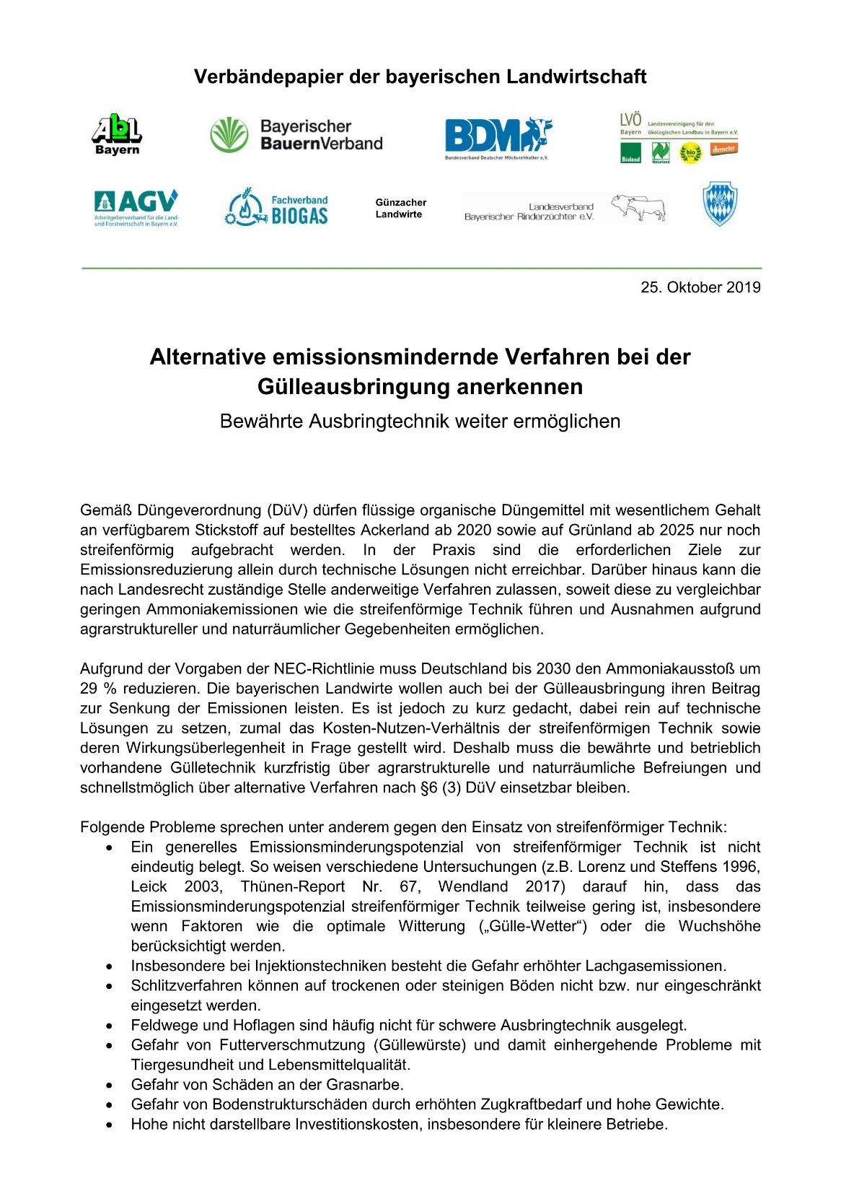

Slide 21
LÖSUNG:
Belegbar wirksame Ammoniak- und Nitratreduzierende ökologisch nachhaltige Einzelmaßnahmen

Slide 22
Einem einzelnen Landwirt muss erlaubt werden: Belegbar wirksame Ammoniak- und Nitratreduzierende ökologisch nachhaltige Einzelmaßnahmen vornehmen zu dürfen – unabhängig eines vordefinierten Verfahrens – welche nachweislich zu einer mindestens vergleichbaren Senkung der Emissionen führt, die der bodennahen Ausbringungstechnik gerecht wird.
Zielvorgabe Nr. 1

Slide 23
Für die Landwirtschaft im Allgemeinen gilt: Die gesamte Düngeverordnung muss auf Basis einer praxistauglichen Regelung angewendet werden, welche den Humusaufbau als CO2 Speicher, die Emissionsreduktion, Nitrateintrag vermeidet und den Düngebedarf von Pflanzen und Bodenorganismen gerecht wird.
Zielvorgabe Nr. 2

Slide 24
FORDERUNGEN an die POLITIK aktuelle Anfrage an Frau Kaniber

Slide 25
Die gute fachliche Güllepraxis, muss deshalb neu ausgerichtet werden:
Breitverteilung in den kühleren Jahreszeiten (unter 20 Grad und bei regnerischem Wetter) erlauben
die Streifenförmige Ausbringung bei drohender Nachausgasung (Regen) einschränken
Aufhebung der geltenden Sperrfristen im Winter mit Mengenbegrenzung von 60 kgN/ha von November bis Februar
Einfache, praktikable und nachvollziehbare Aufzeichnung
Eine emissionsreduzierte biologisch behandelte, breitverteilte Gülle – ist wie eine bodennahe Ausbringungstechnik anzusehen

Slide 26
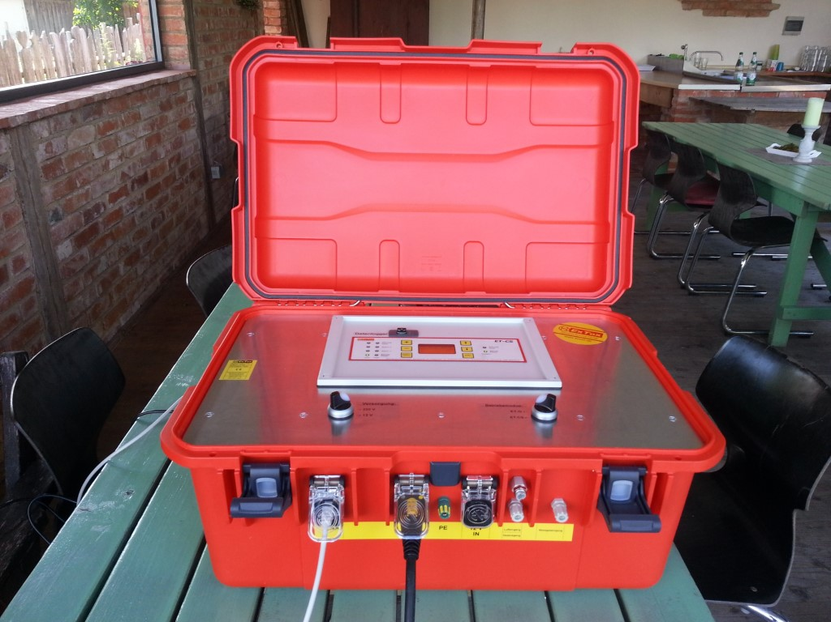

Slide 27
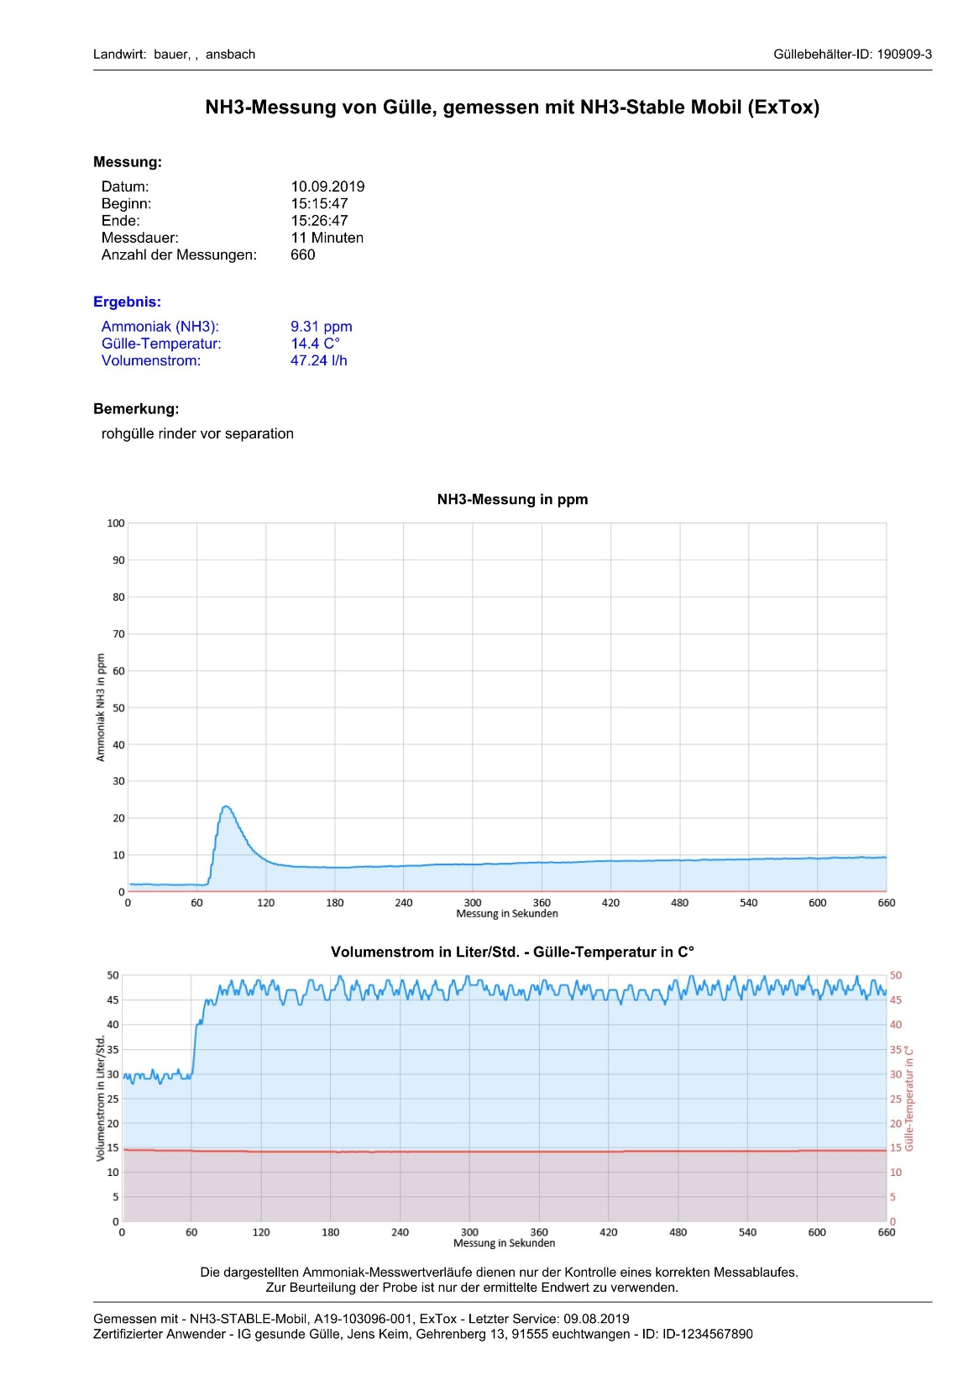
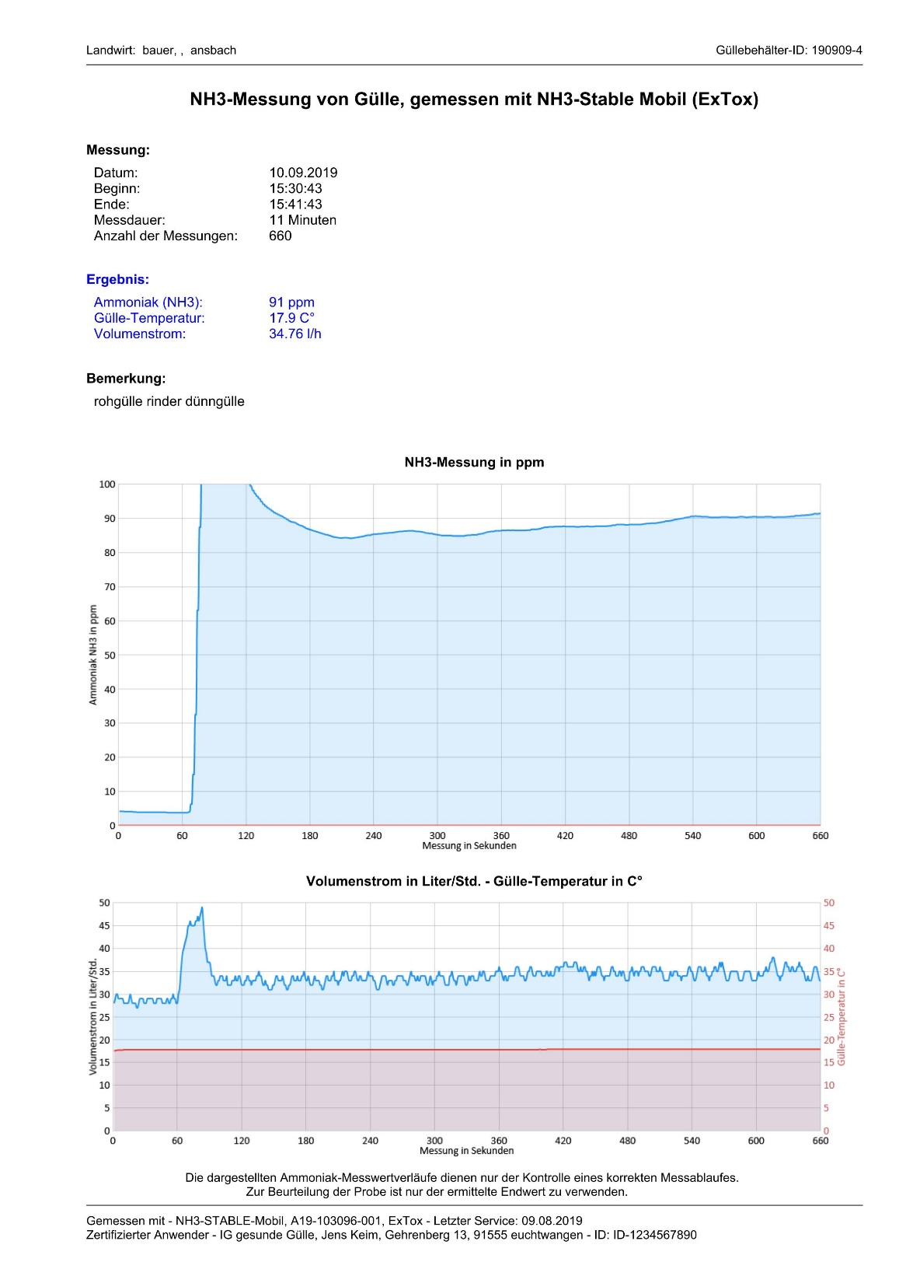
Vor dem Separieren
Nach dem Separieren

Slide 28
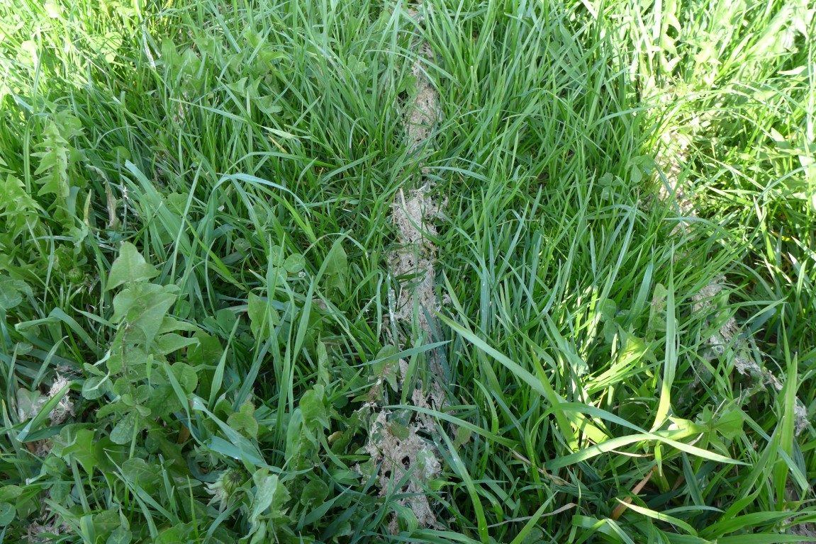
Danke für die Aufmerksamkeit
www.ig-gesunde-gülle.de

